Slide 1

¿DÓNDE INVERTIR EN CONTENIDO?
ANÁLISIS DEL CATÁLOGO DE STREAMVIEW ANALYTICS
INTEGRANTES:
BRUNO MIRANDA
CARLOS HIDALGO
GABRIEL CAROCA
KEINY NAVARRO

Slide 2
STREAMVIEW NECESITA DECIDIR CON DATOS, Y NOS CONTRATÓ PARA ESO
LA EMPRESA
NUESTRO ROL
NUESTRO ENCARGO
Plataforma internacional de streaming. Quiere retener clientes, medir engagement y entender preferencias y experiencia.
Equipo consultor en analítica y comunicación visual de datos.
Integrar las fuentes, analizarlas y entregar visualizaciones y un dashboard que apoyen decisiones.
Lo disponible: el catálogo de 31.991 títulos. Medimos engagement con la popularidad y calidad con la calificación, como aproximaciones.

Slide 3

UNA DECISIÓN DE INVERSIÓN CON DOS AUDIENCIAS
¿CÓMO REPARTIR LA INVERSIÓN ENTRE PELÍCULAS Y SERIES, Y EN QUÉ GÉNEROS Y PAÍSES?
Objetivo: identificar qué contenido genera más interés y mejor recepción, para orientar qué adquirir.
  Gerencia de Contenido:Decide qué géneros y países priorizar.
  Dirección Ejecutiva:Aprueba presupuesto y evalúa ROI y riesgos de los datos.
NUESTRO MENSAJE
  Películas y series son perfiles distintos.
  Engagement ≠ calidad.
  Hay brechas críticas de datos.

Slide 4
DOS CATÁLOGOS INTEGRADOS EN UNA SOLA TABLA
16.000
películas
31.991
títulos, 1 fila por título
15.991
series
llave content_id (M-/S-) y limpieza
Nota 0 sin votos = ausencia de dato, no mala nota
Engagement como percentil por tipo
628 TV Movie fuera de géneros
22,1 % de películas con finanzas; series, 0 %

Slide 5
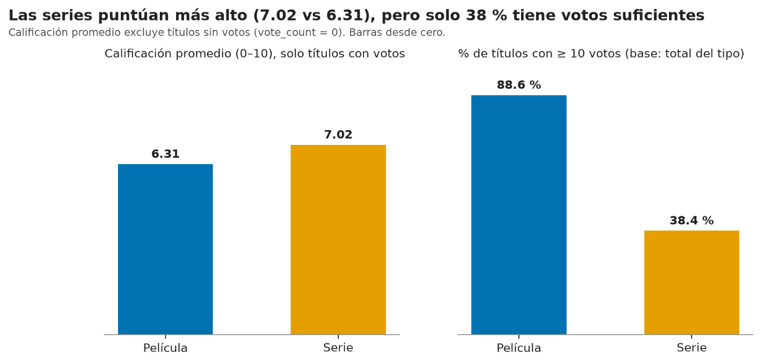
MUY VISTO NO GARANTIZA BUENA NOTA
R = 0,25 / 0,13
popularidad vs. nota (películas / series)
7,02 VS. 6,31
nota de series vs. películas
38 % VS. 89 %
con 10 o más votos

Slide 6
CADA HERRAMIENTA, PARA LO QUE HACE MEJOR
 | Python (pandas, matplotlib) | Looker Studio
Para qué | Limpieza y gráficos avanzados | Dashboard interactivo
Ventaja | Reproducible en notebooks | Filtros nativos y enlace
Limitación | No es interactivo | Sin boxplot ni hexbin

Slide 7
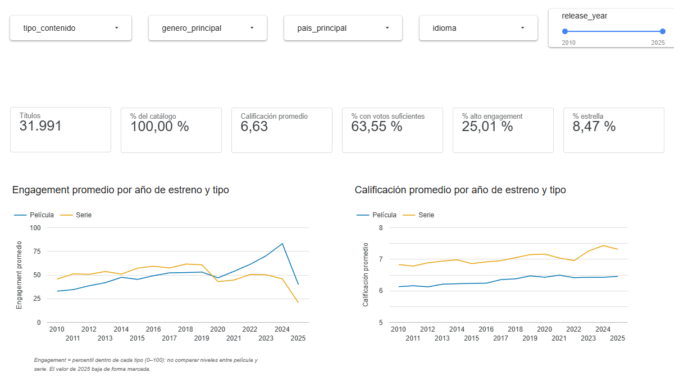
DEMO EN VIVO: FILTROS Y NAVEGACIÓN
1. FILTROS GLOBALES
Tipo, año, género, país, idioma
2. KPIS QUE
REACCIONAN
Seis indicadores en vivo
3. MENÚ DE
NAVEGACIÓN
Cinco páginas, cada una con una pregunta

Slide 8
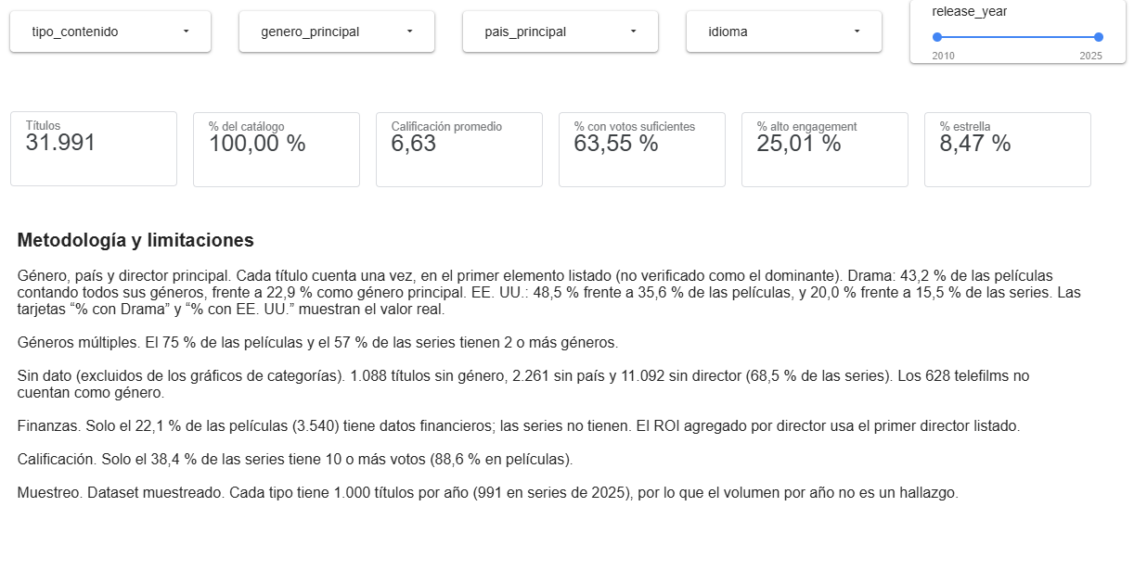
DISEÑADO PARA UN EJECUTIVO CON POCO TIEMPO
ORDEN CONSTANTE
Filtros arriba, KPIs, detalle abajo
LECTURA INCLUIDA
Cada gráfico, con su nota
COLOR CON SENTIDO
Azul películas, naranja series
TRANSPARENCIA
Página 5 declara sesgos y límites

Slide 9
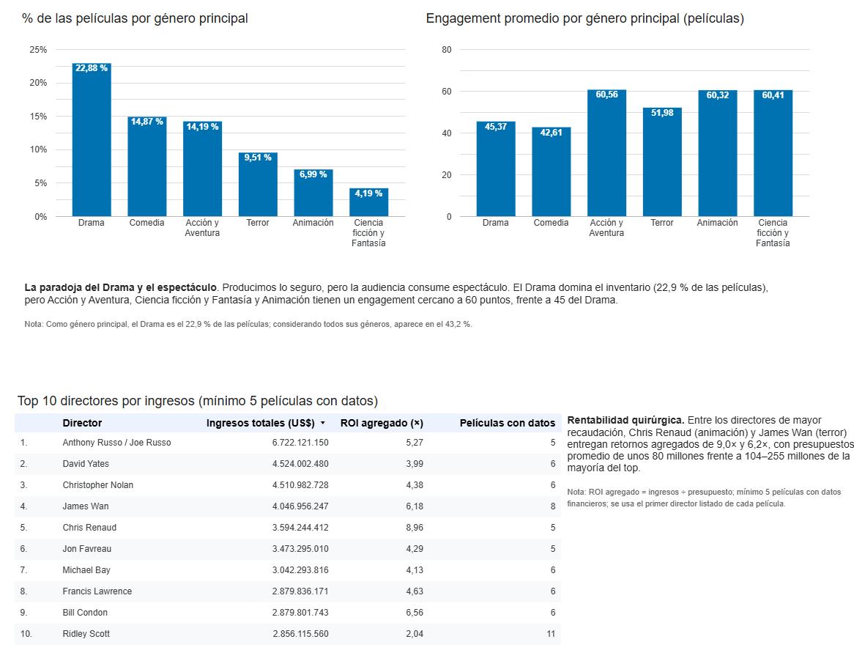
TRES HISTORIAS QUE CAMBIAN LA DECISIÓN
1.MUY VISTO NO GARANTIZA BUENA NOTA
Popularidad y calidad se asocian débilmente (r = 0,25 / 0,13)
2. LA PARADOJA DEL DRAMA Y EL ESPECTÁCULO
Drama: 22,9 % de las películas y engagement ~45; Acción y Aventura, Ciencia ficción y Animación rondan 60
3. RENTABILIDAD QUIRÚRGICA
Renaud lidera el ROI (8,8×); Wan, 6,2×

Slide 10
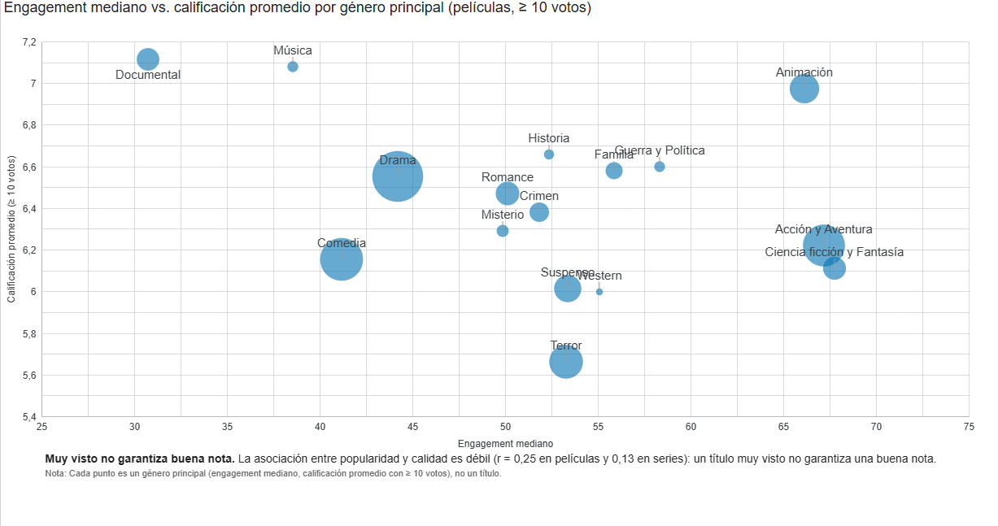
TODO LISTO PARA DIFUSIÓN Y REPRODUCCIÓN
INFORME PDF
DASHBOARD CON ENLACE
INFOGRAFÍA
GRÁFICOS PNG
PRESENTACIÓN
REPOSITORIO
data/ · notebooks/ · dashboard/ · images/ · README.md

Slide 11
QUÉ FUNCIONA, QUÉ NO, Y CÓMO LO MEJORARÍAMOS
1
2
3
FORTALEZAS
LIMITACIONES
MEJORAS
Cada cifra calculada dos veces y contrastada entre análisis, dashboard e informe. Datos tratados con rigor.
Solo primer género, país y director (Drama: 43 % → 23 %). Series sin finanzas. 1.000 títulos por año (Series y peliculas). Datos faltantes.
Integrar fuentes financieras (IMDbPro), modelar relaciones muchos a muchos y sumar datos de comportamiento.

Slide 12

TRES DECISIONES PARA STREAMVIEW
ALTA PRIORIDAD: ESTRATEGIA BÍFIDA
Riesgo en “Acción y Aventura” y “Ciencia ficción y Fantasía”; constancia en Documental y Animación.
MEDIA PRIORIDAD: DIVERSIFICACIÓN
Contenido de Japón, China y Corea, que supera a EE. UU. en nota (10 o más votos, por tipo).
URGENTE: AUDITORÍA FINANCIERA
77,9 % de las películas sin ROI medible.
GRACIAS. ¿PREGUNTAS?

